Slide 1
YBS-112
1. Hafta Dersi
4 Mart 2021

Slide 2
SQL
SQL : Structured Query Language (Yapısal Sorgulama Dili)
Bilgisayarınıza MySQL veritabanını yüklemek için link:
https://www.apachefriends.org/download.html
Dersin Githup reposu: https://github.com/yasarkucukefe/2021AUN112

Slide 3
SQL Komutları : SELECT
SELECT * FROM tablo_adı
SELECT * FROM customers
SELECT sütun_adı FROM tablo_adı
SELECT sütun_adı,diğer_sütun_adı, …. FROM tablo_adı
SELECT sütun_adı AS ‘tablo sütun adı’ FROM tablo_adı

Slide 4
SELECT DISTINCT
SELECT DISTINCT sutun_adi FROM tablo_adi
DISTINCT komutu ile aynı kayıtlar bir defa listelenir.

Slide 5
SELECT COUNT(*)
SELECT COUNT(*) FROM tablo_adi
COUNT(*) komutu ile kayıt sayısı listelenir.

Slide 6
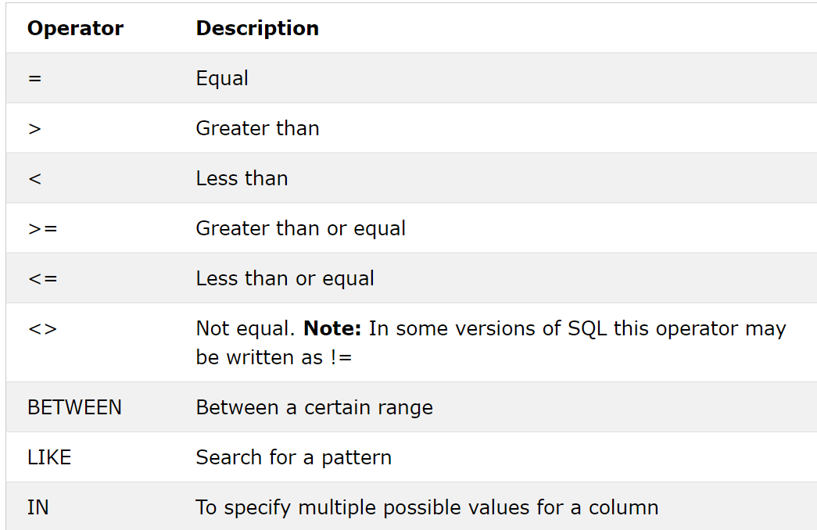
SELECT … WHERE
SELECT sütun_adları FROM tablo_adi WHERE sütun_adı = ‘???’
WHERE .. filtreleme amaçlı kullanılır.
LIKE ‘44’ => ‘44’ değeri olanları listeler
LIKE ‘44%’ => ‘44’ ile başlayanlar listelenir
LIKE ‘%44%’ => ‘44’ içerenler listelenir
<> ‘44’ => ‘44’ ten farklı olanlar listelenir.
IN (‘a’,’b’) => değeri ‘a’ ve ‘b’ olanlar listelenir

Slide 7
SELECT … WHERE … AND/OR/NOT
SELECT sütun_adları FROM tablo_adi WHERE sütun_adı = ‘???’ AND başka_sütun_adı = ‘???’
Daha karmaşık filtrelemeler yapmak için kullanılır.

